Slide 1




МУНИЦИПАЛЬНОЕ БЮДЖЕТНОЕ
ДОШКОЛЬНОЕ ОБРАЗОВАТЕЛЬНОЕ
«ДЕТСКИЙ САД № 100
комбинированного вида»
Дошкольник в мире экономики: формирование предпосылок финансовой грамотности
Подготовила: Гилязова Н.В.
Каменск-Уральский ГО
2021г.

Slide 2

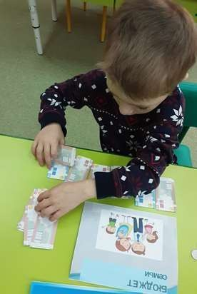
Финансовая грамотность
«Деньги - это одно из воплощений силы. Но еще большей силой обладает финансовое образование. Деньги приходят и уходят, но если вам известно, как они работают, то вы можете управлять ими и становиться богаче».
Роберт Кийосаки
Финансовая грамотность – важнейшее условие финансового
благополучия граждан
Это совокупность знаний, навыков и установок в сфере
финансового поведения человека, ведущих к улучшению благосостояния и повышения качества жизни
Это психологическое качество человека, показывающее степень его осведомленности в финансовых вопросах, умение зарабатывать и управлять деньгами

Slide 3
Стратегия повышения финансовой грамотности в Российской Федерации
Стратегия повышения финансовой грамотности в Российской Федерации на 2017–2023 годы, утвержденная распоряжением Правительства Российской Федерации от 25 сентября 2017 года № 2039-р, содержит определение финансовой грамотности как результата процесса финансового образования, который, в свою очередь, определяется как сочетание осведомленности, знаний, умений и поведенческих моделей, необходимых для принятия успешных финансовых решений и, в конечном итоге, для достижения финансового благосостояния.

Slide 4


ФГОС ДО
Федеральный государственный образовательный стандарт дошкольного
образования ставит задачу формирования общей культуры личности детей. Экономическая культура личности дошкольника характеризуется наличием первичных представлений об экономических категориях, интеллектуальных и нравственных качествах (бережливость, рачительность, смекалка,
трудолюбие, умение планировать дела,
осуждение жадности и
расточительности). Без сформированных первичных экономических
представлений невозможно формирование финансовой грамотности.

Slide 5

Нормативно-правовое обеспечение
Распоряжение Правительства РФ от 25 09 2017 № 2039 -р «Стратегия повышения финансовой грамотности в Российской Федерации на 2017-2023 годы»
Федеральный закон от 29.12.2012 № 273-ФЗ (ред. от 06.02.2020) «Об образовании в Российской Федерации»
Приказ Минобрнауки РФ от 17.10.2013 № 1155 (ред. от 21.01.2019) «Об утверждении федерального государственного образовательного стандарта дошкольного образования»
Распоряжение Правительства РФ от 24.12.2013 №2506-р “О концепции развития математического образования в Российской Федерации”

Slide 6

Методические материалы и рекомендации для педагогов Информационно-методическое обеспечение
Методические рекомендации Министерства просвещения РФ для педагогических
работников по реализации основной образовательной программы дошкольного
образования в части экономического воспитания дошкольников М.: 2019
Образовательная программа «Азы финансовой культуры для дошкольников»:
пособие для воспитателей, методистов и руководителей дошкольных учреждений
/Л.В. Стахович, Е.В. Семенкова, Л.Ю. Рыжановская. - 2-е изд.- М.: ВИТА-ПРЕСС, 2019. - 32 с.
Сборник методических разработок «Сценарии образовательных игр и
образовательных событий по финансовой грамотности для детей дошкольного
возраста»,2018г
Сборник методических разработок «Формирование основ финансовой грамотности
у детей дошкольного возраста. Сценарии образовательных событий и занятий для
детей и их родителей в ДОО»,2017г.

Slide 7

Ссылки на интернет-ресурсы
www.cbr.ru — официальный сайт Банка России fingramota@cbr.ru
https://fincult.info/prepodavanie/base/ — сайт Банка России по финансовой грамотности
«Финансовая культура»
минобрнауки.рф — официальный сайт Министерства образования и науки
Российской Федерации
https://vashifinancy.ru/materials-portal/ -вашифинансы.рф — сайт национальной
программы повышения финансовой грамотности граждан «Дружи с финансами»
https://library.mmco-expo.ru/program/vozmozhnosti-i-potrebnosti-finansovogo-
prosveshcheniya-v-detskom-sadu
https://library.mmco-expo.ru/program/-8

Slide 8


Тема проекта: «Дошкольник в мире экономики»
Вид проекта: познавательный, групповой.
По времени проведения: долгосрочный.
Сроки реализации проекта: в течение 2020-2021 учебного года.
Участники проекта: дети группы старшего дошкольного возраста

Slide 9
Гипотеза: изучая курс финансовой грамотности в детском саду, у детей сформируются знания и умения в области экономики.
Миссия: несет финансово-экономическое образование детей, направленное на заложение нравственных основ финансовой культуры и развития нестандартного мышления в области
финансов (включая творчество и воображение)
Новизна: реалии времени требуют новых подходов с учетом современных тенденций развития отношения подрастающего поколения к экономическим ценностям и правильно расставленных приоритетов
Цель : формирование у дошкольников начального представления о
финансовой грамотности

Slide 10

экономических качествах, как трудолюбие, бережливость, хозяйственность, экономность
Расширить экономический кругозор дошкольника, дать представление о таких
Сформировать первоначальные представления об основах финансовой грамотности;
объяснить некоторые доступные для этого возраста экономические взаимосвязи,
складывающиеся непосредственном окружении (труд, товар, деньги, цена, стоимость - с одной стороны и нравственными понятиями, такими, как бережливость, честность, экономность, щедрость и т.д.);; сформировать умения грамотно действовать в повседневной жизни с использованием полученных знаний по финансовой грамотности (покупка в магазине, плата за проезд в транспорте и т.д.).
Задачи:
Создать условия для формирования элементарных экономических знаний у детей.
Научить понимать и ценить окружающий предметный мир (как результат труда людей),
видеть красоту человеческого творения и относиться к нему с уважением.
Помочь детям осознать на доступном уровне взаимосвязь понятий: «труд – продукт - деньги» и «стоимость продукта в зависимости от качества
Воспитывать у детей навыки и привычки речевого этикета, культурного поведения в быту
(вести себя правильно в реальных жизненных ситуациях с разумными потребностями).

Slide 11

Планируемые результаты
знают о новых профессиях, умеют о них рассказать
владеют словарным запасом в области финансирования
Личностные
сформировано начало экономического мышления
проявляют здоровый
интерес к деньгам
интересуются
социальными явлениями, происходящими в общественной жизни

Slide 12


Планируемые результаты
принимают свои первые финансовые решения относительно расходов и трат, соотносить понятия хочу и могу.
освоены информационно- коммуникативные, цифровые и медийные технологии, через
продуктивный синтез художественного и технического творчества
понимают, что тратить можно мудро, с пользой для себя, а можно напрасно, без толку, бесполезно,
бессмысленно
демонстрирует результаты работы над различными проектами (темами)
посредством создания собственных мультипликационных фильмов
Практические
воспитанники освоили начальные навыки обращения с деньгами,
осознают необходимость грамотно и
бережливо относиться к ним

Slide 13

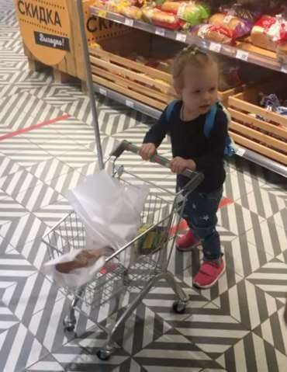
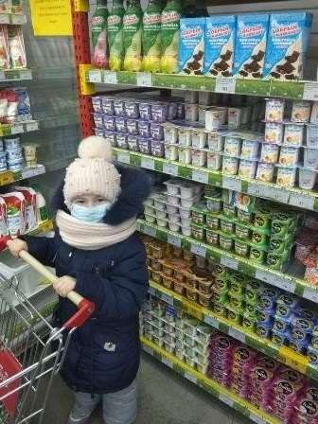
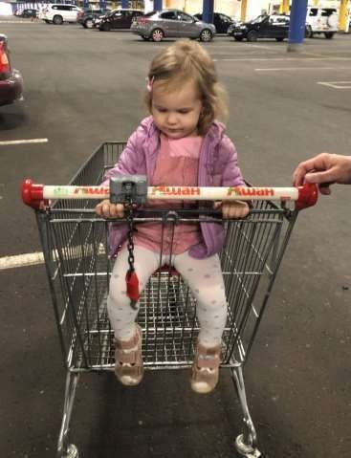
Семья - основа формирования предпосылок финансовой грамотности, которая является культурной базой, образцом социально-нравственных отношений
Задача - финансовое просвещение родителей

Slide 14

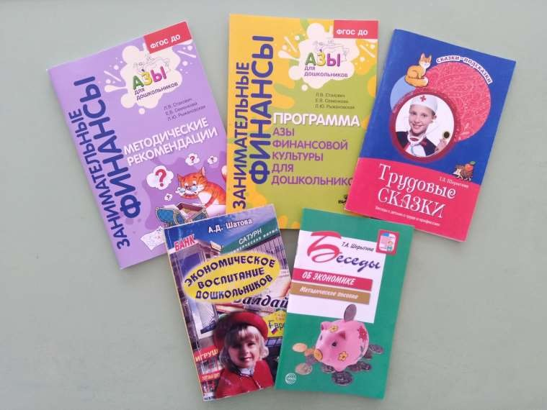
Изучение методического материала

Slide 15

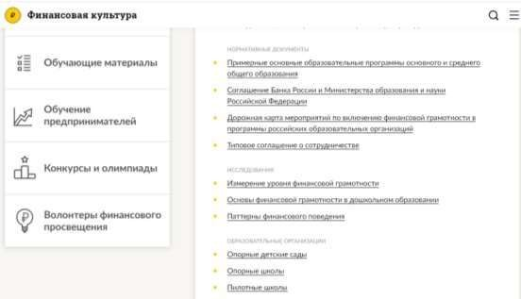
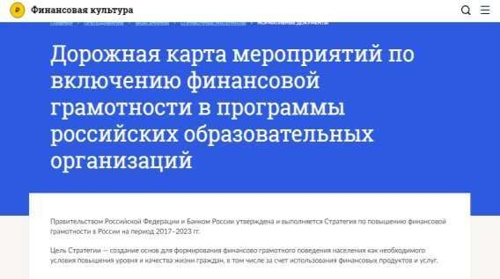




Изучение методического материала

Slide 16


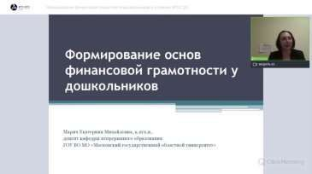
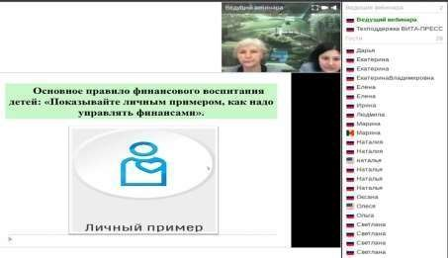
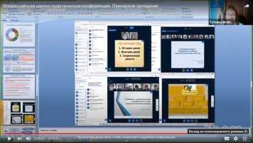
Повышение профессиональной компетенции педагогов
Всероссийская научно-практическая конференция
«Конструирование стратегических приоритетов развития образования как ответ на вызовы третьего тысячелетия» Название секции: Пленарное заседание 24.11.2020

Slide 17
Этапы проекта
Подготовительный
Организационный
Основной
Заключительный
Определение содержания, методов, приемов и объема работы
Изучение и анализ литературы, интернет- ресурсов
Подбор программно- методического обеспечения и демонстрационного материала, ЭОР
Создание развивающей предметно- пространственной среды,
Разработка перспективного
плана работы
Апробация опыта работы по формированию основ финансовой грамотности в условиях дошкольного образовательного учреждения
Отслеживание результатов качества развития финансовой грамотности
Теоретическое осмысление
Обнаружение
проблемы
Подбор
диагностического материала и выявление уровня сформированности знаний
дошкольников
Обобщение опыта работы
Результативность решения противоречий
Мониторинг
Анкетирование
родителей
Диссеминация
опыта

Slide 18


Содержательная насыщенность развивающей предметно-пространственной среды
Моделирование воспитывающей «событийной» деятельности, воспитывающих
отношений, воспитывающей среды
Включение различных средств обучения и воспитания, дидактических материалов
Подбор методического обеспечения воспитывающей деятельности, гарантирующего ее качество
Формы обучения
занятия
интерактивные занятия
квесты
сюжетно-ролевые игры
тематические занятия
экскурсии в банки, магазины, музеи
опросы
конкурсы
Тематика
Средства обучения
Тема 1 | Труд – основа жизни.
Тема 2. | Моя страна и моя семья.
Тема 3. | Что такое деньги, какие они бывают, откуда они берутся и зачем они нужны?
 | Покупаем, продаем и обмениваем.
 | «Труд и товар»
Тема 4. | Учимся планировать.
 | «Из чего складывается бюджет (доходы и расходы)?»
 | Доходы семьи.
 | Расходы семьи.
Тема 5. | Тратим разумно, сберегаем и экономим.
 | Учимся занимать и отдавать долги.
Тема 6. | «Защита прав потребителей»
 | «Финансовое мошенничество»
Тема 7. | Текущий и перспективный семейный бюджет.
 | Семейные сбережения и их использование
Тема 8. | «Реклама»
УМК
интерактивные
средства обучения
игровые действия
Формы совместной партнерской
деятельности взрослого и детей
игровая
продуктивная
познавательно-исследовательская деятельность
чтение художественной литературы

Slide 19
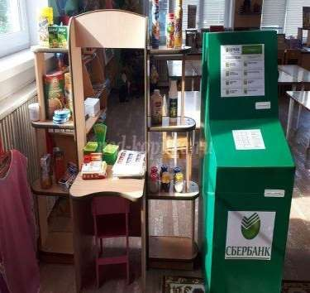
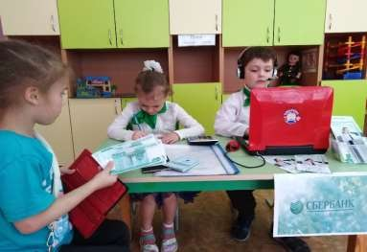
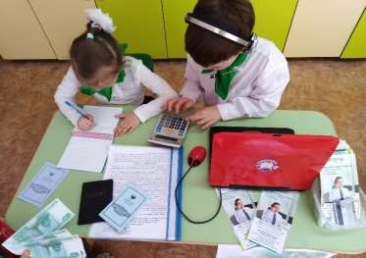
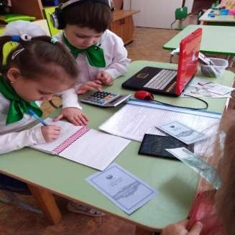
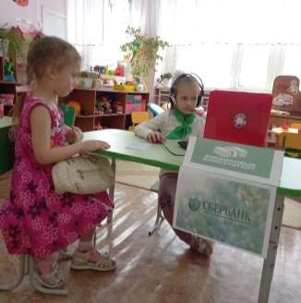
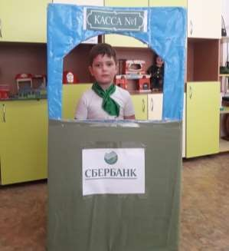
Сюжетно-ролевые игры

Slide 20
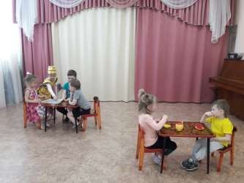
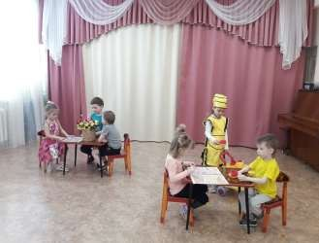
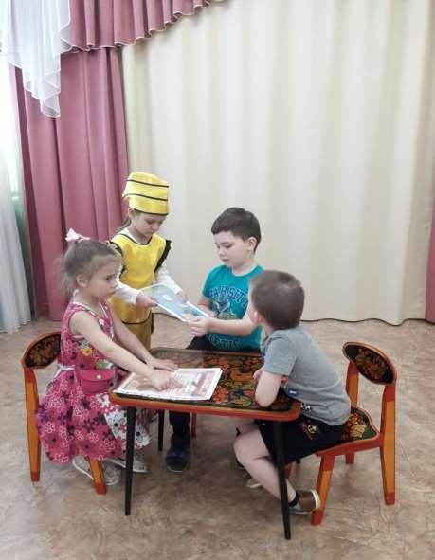
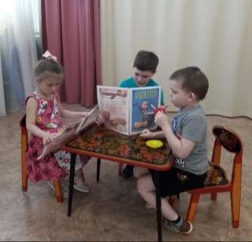
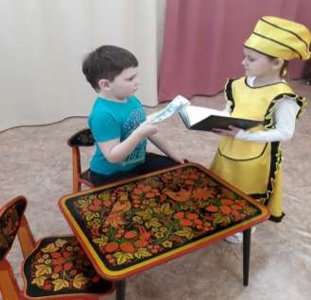
Сюжетно-ролевые игры

Slide 21
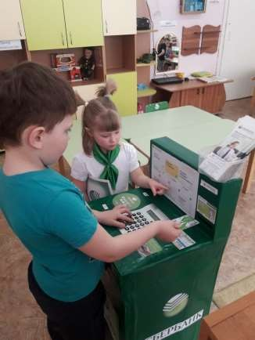
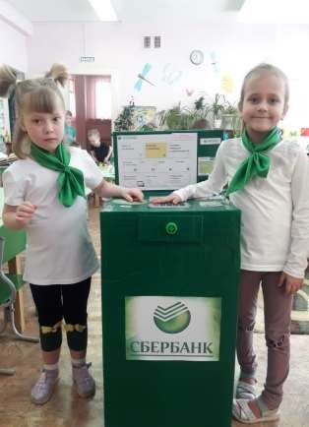
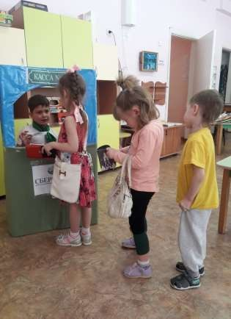
Сюжетно-ролевые игры

Slide 22


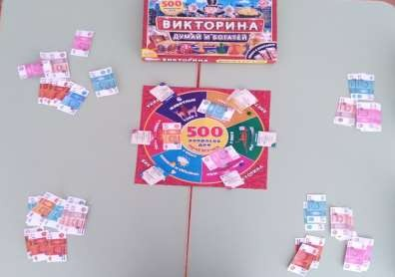


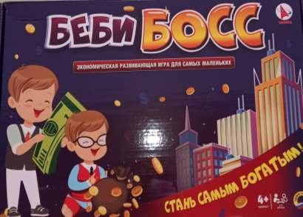
Дидактические игры

Slide 23
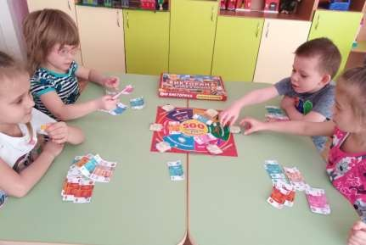
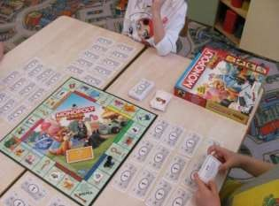
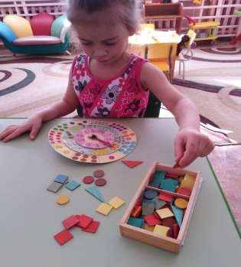
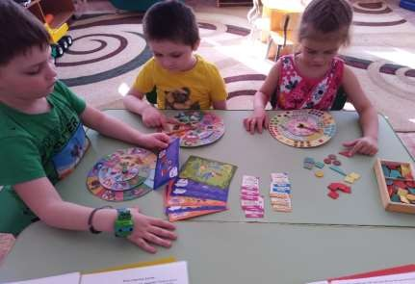
Дидактические игры

Slide 24
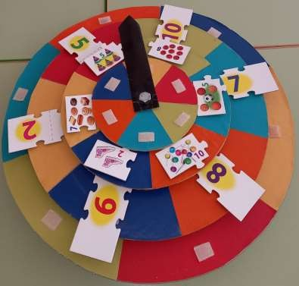
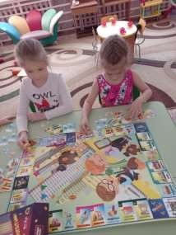
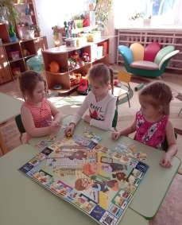
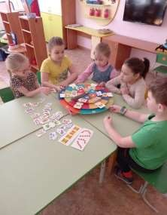
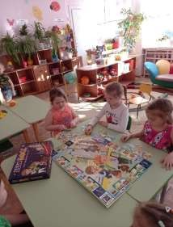
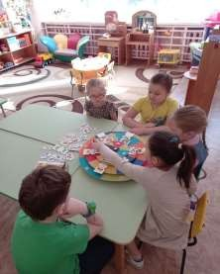
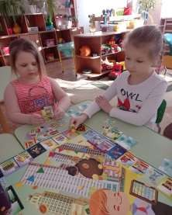
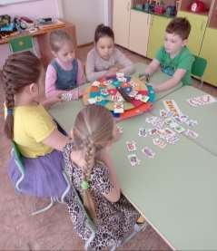
Дидактические игры

Slide 25

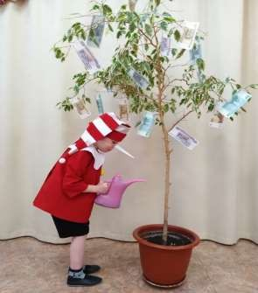
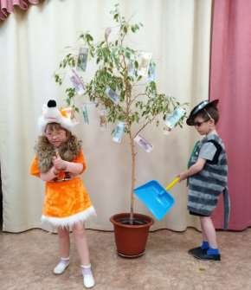
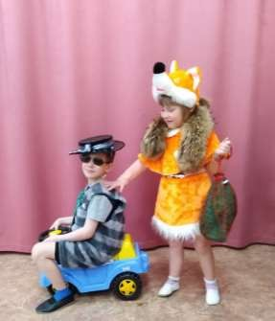
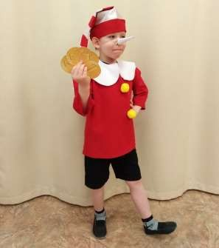
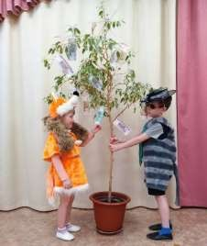
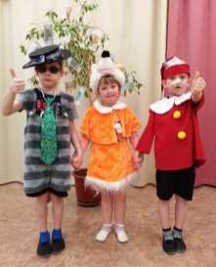
Театрализованная деятельность

Slide 26
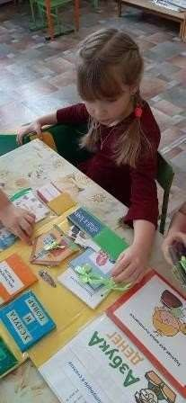
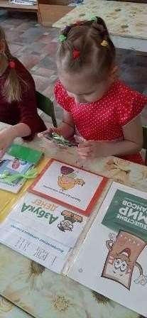
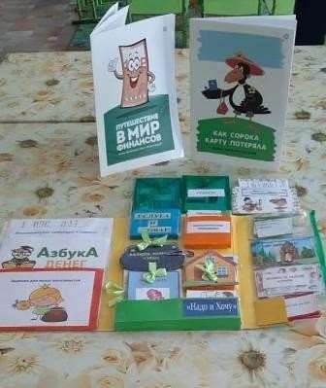
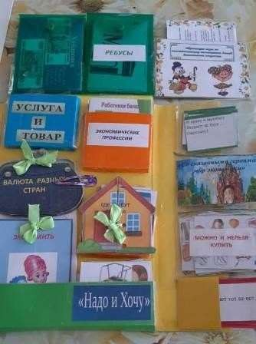
Изготовление лепбука

Slide 27
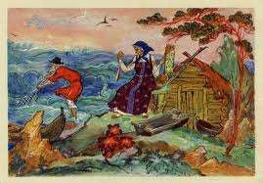
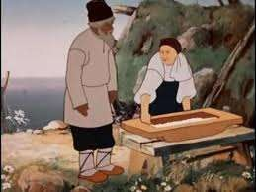





А.С. Пушкин «Сказка о рыбаке и рыбке»
Почему поступки старухи нельзя назвать правильным экономическим поведением?
Что значит «остаться у разбитого корыта»?

Slide 28






А.Н. Толстой «Золотой ключик»
Буратино хотел получить много денег сразу для добрых
дел, но что он сделал не так?
Добился ли Буратино желаемого? Почему?

Slide 29






Три поросенка
Почему поросята построили разные домики?
Кто из них оказался прав и почему?

Slide 30






«Цветик-семицветик»
Все ли девочка получила от цветка по своему желанию?
Как вы думаете, какое из желаний было самое ценное?
Почему? Все ли наши желания могут исполняться в реальной жизни? Почему не все?
Если мы хотим что-то иметь, как мы это приобретаем?

Slide 31

Мультипликационное кино
Мультфильм СМЕШАРИКИ
«Финансовая грамотность.
Благородное дело». Проблема
«Где могут вырасти деньги?»
Мультфильм из серии
«Азбука денег тетушки Совы
- Работа и зарплата».
Проблема «Как помочь
ребятам вырасти богатыми?»

Slide 32




Формы работы с родителями
Обеспечение психолого-педагогической поддержки семьи и повышения
компетентности родителей (законных представителей)
Дистанционное консультирование
Совместное изготовление
дидактических
пособий- лэпбуков

Slide 33

Направления и формы взаимодействия с родителями

Slide 34
Индикаторы качества
знание ребенком потребностей семьи и представления
о труде родителей
представления об экономических понятиях
проявление интереса к окружающим явлениям
современного общества.
отражение имеющихся знаний в игровой, трудовой, продуктивной деятельности и умение опираться на эти знания
общение со взрослыми и сверстниками, способность к выбору, взаимопомощь, умение находить свое место в общем деле, стремление к сотрудничеству, достижение поставленной цели.
проявление бережливости, ответственности,
деловитости и предприимчивости
оценка проявления этих качеств у сверстников
наличие знаний и представлений об экономической жизни детей
экономические умения
нравственно-экономические качества личности

Slide 35
Ожидаемые результаты - дети должны понять, что…
Деньги не появляются сами собой, а зарабатываются.
Сначала зарабатываем – потом тратим: соответственно, чем больше зарабатываешь и разумнее
тратишь, тем больше можешь купить.
Стоимость товара зависит от его качества, нужности и от того, насколько сложно его
произвести .
Деньги любят счет (дети должны уметь считать деньги, например, сдачу в магазине, деньги,
которые они могут потратить в магазине).
Финансы нужно планировать (приучаем вести учет доходов и расходов в краткосрочном периоде).
Твои деньги бывают объектом чужого интереса (дети должны знать элементарные правила финансовой безопасности).
Не все продается и покупается (дети должны понимать, что главные отношения, радость близких людей – за деньги не купишь).
Финансы – это интересно и увлекательно.
ценности – жизнь,

